Slide 1
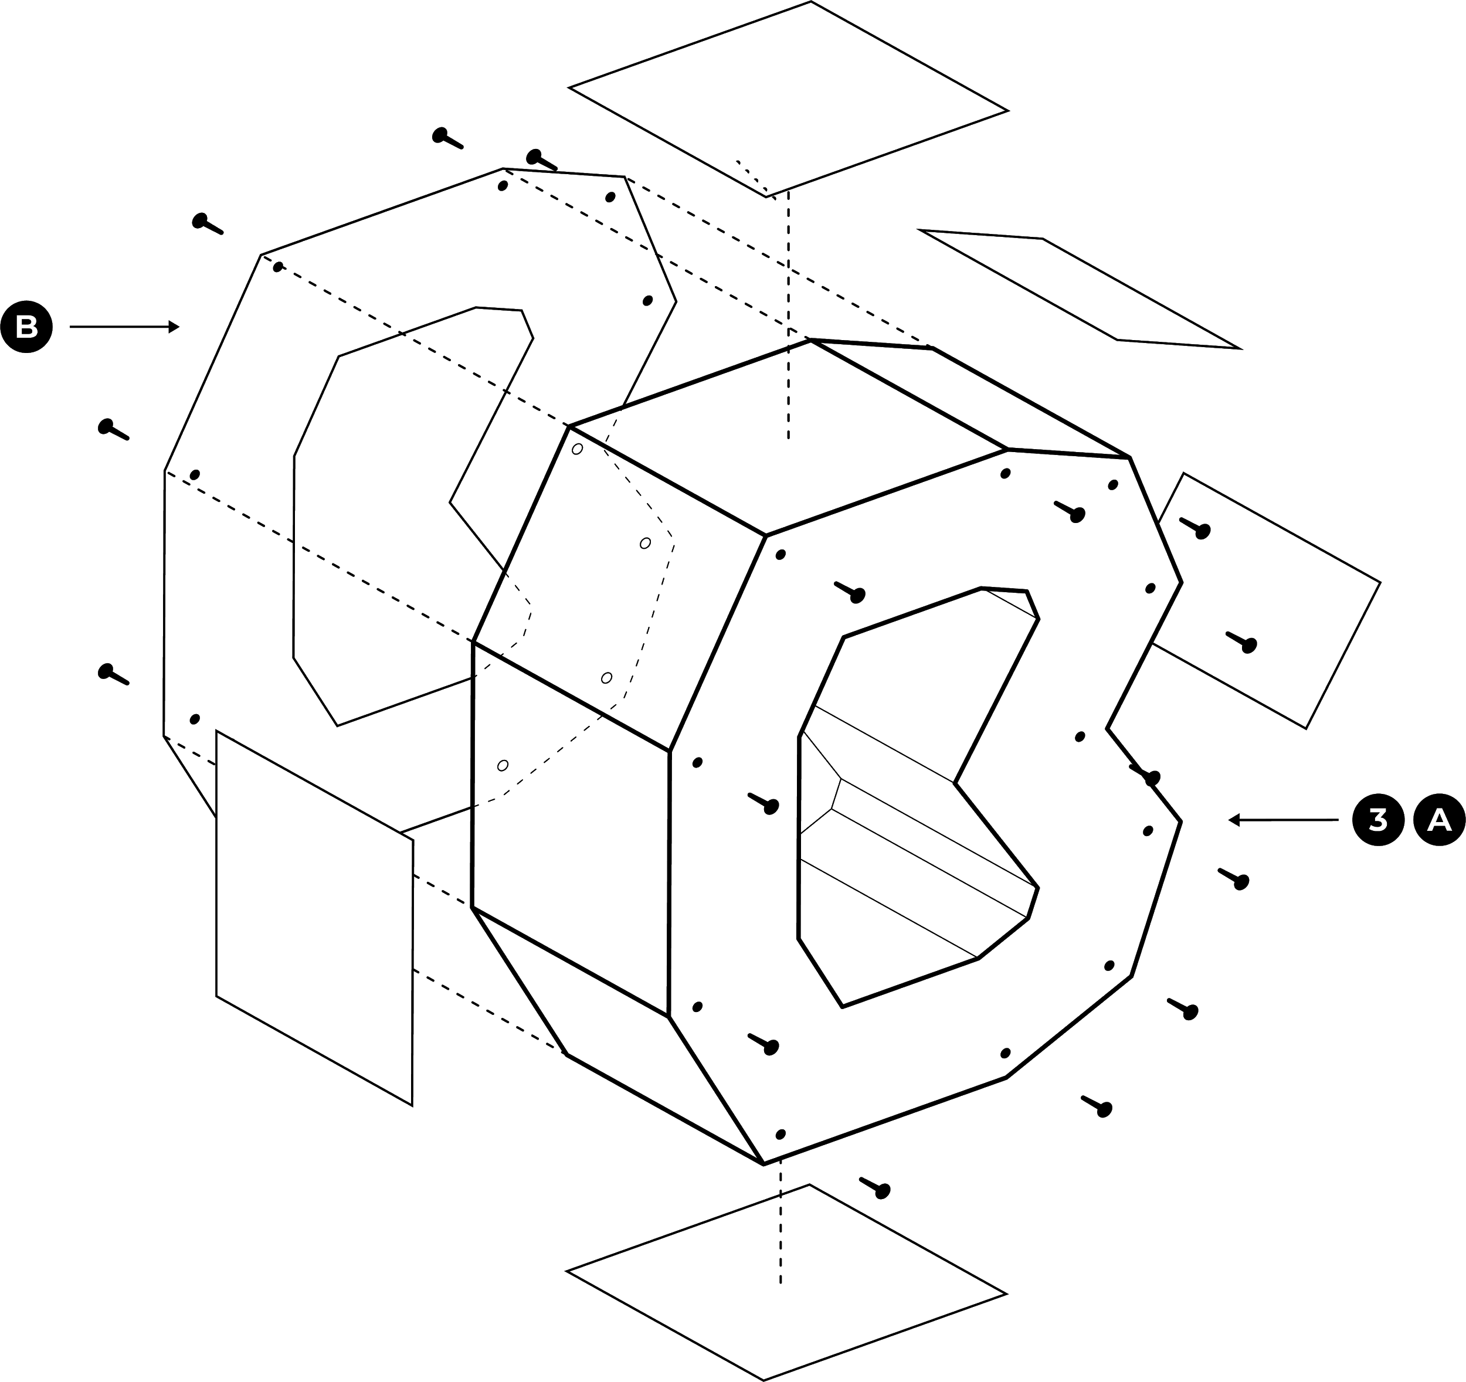




Módulo: Programación y estadística con R
Clasificación de Pixeles en Imágenes Hiperespectrales: Revelando Elementos
5
TEAM

Slide 2

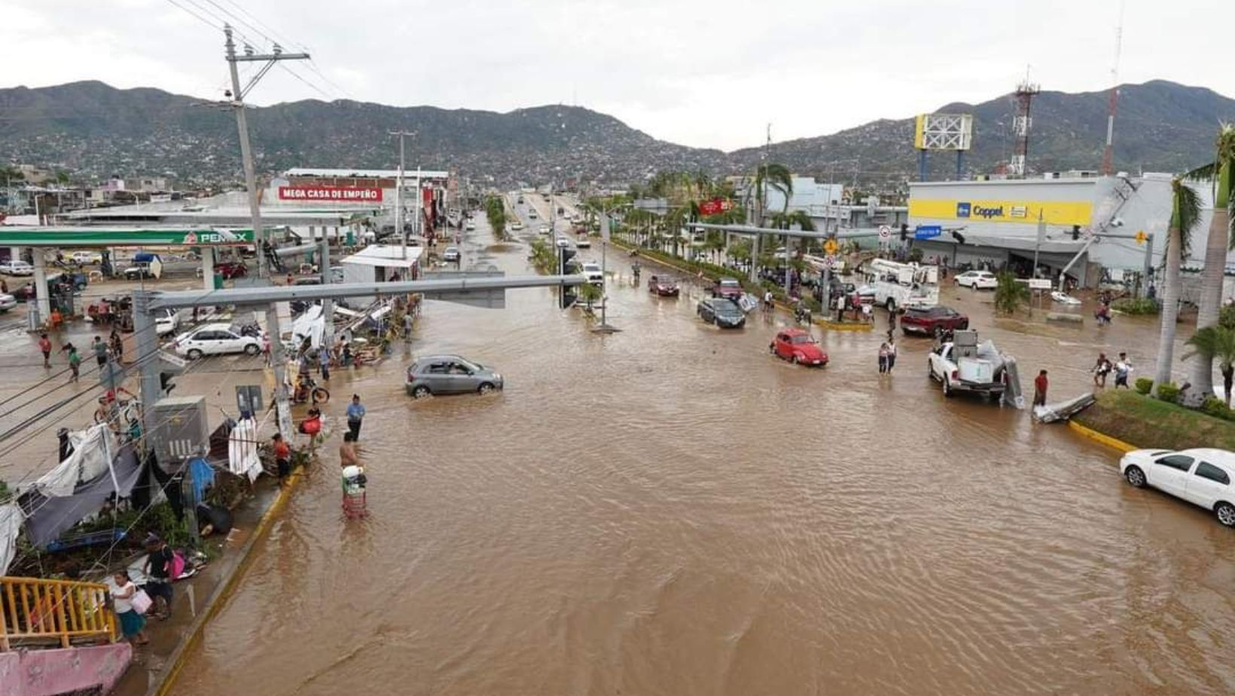
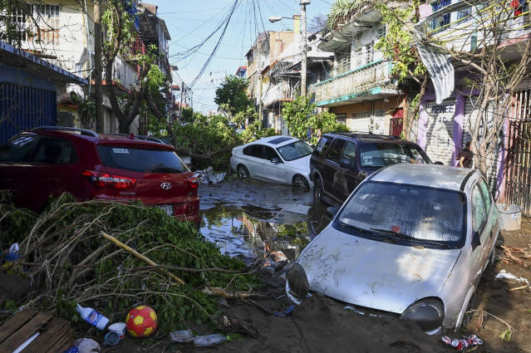
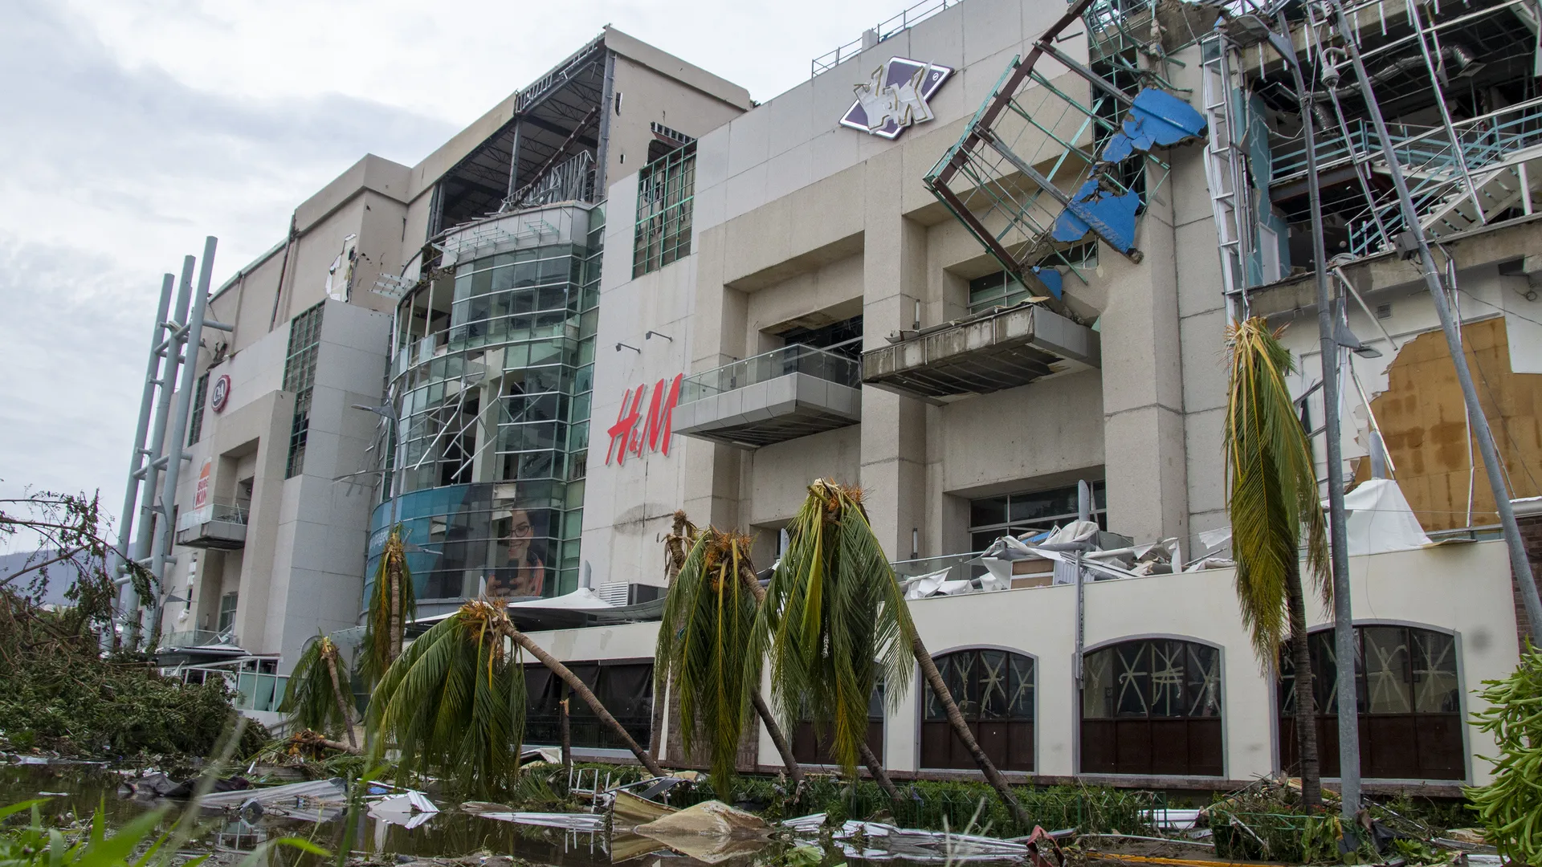
INTRODUCCIÓN
Otis toca tierra el 25 de Octubre de 2023 en las costas de Acapulco, Guerrero.
Personas
fallecidas
Pérdida de aseguradoras
50
4 mil ha
16 mil millones USD
1
Construcción
afectada
“En poco tiempo, se fortaleció en 12 horas y alcanzó la categoría 5.” (CNN en español)

Slide 3

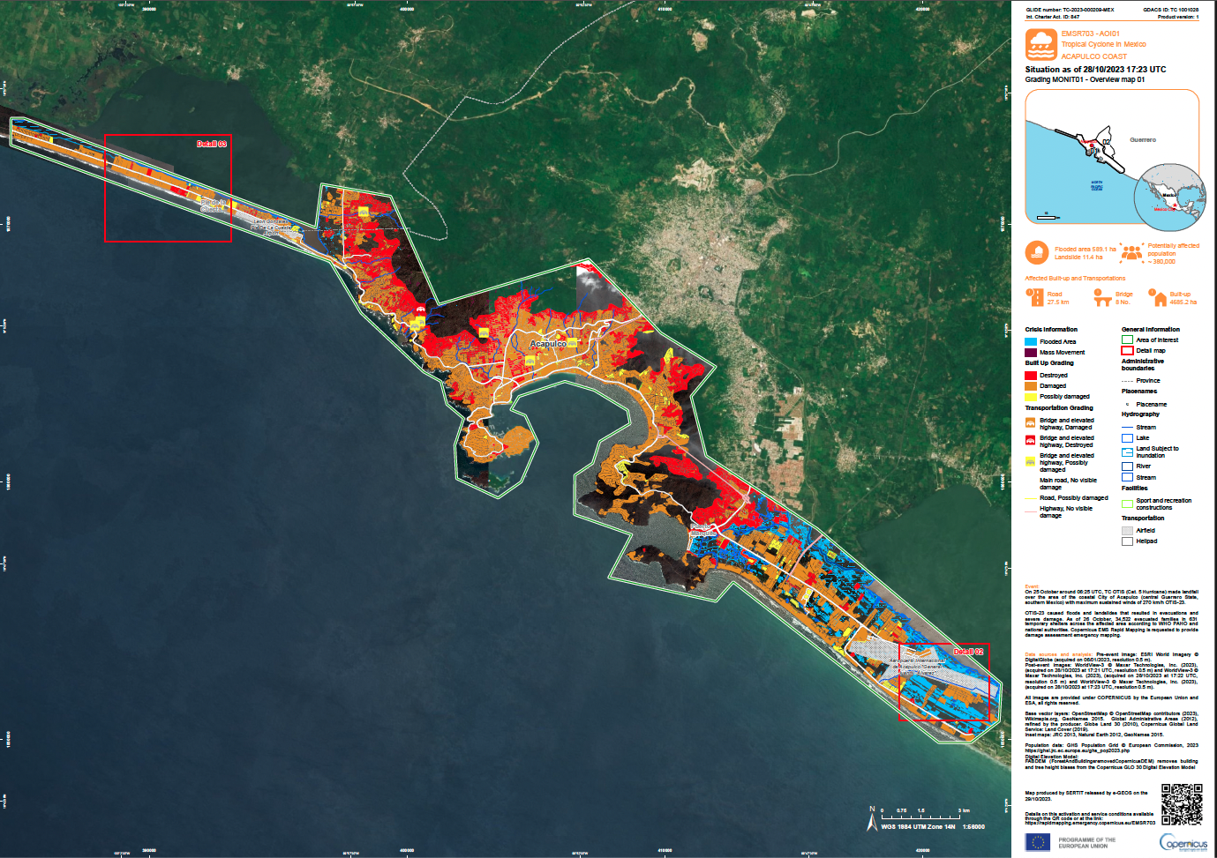


PROBLEMA
Respuesta del estado situacional del Programa Copernicus de la Unión Europea dada el 5 de noviembre.
Respuesta hasta una semana y media después
Dependencia de satélites internacionales
Activación únicamente en estado de emergencia
2
https://rapidmapping.emergency.copernicus.eu/EMSR703/reporting

Slide 4






SOLUCIÓN
Sistema de identificación de daños a infraestructura a partir de imágenes hiperespectrales aéreas.
Alcances del proyecto
Prueba de concepto y prototipo de clasificación de pixeles.
Reducción de información a procesar
3
Flexibilidad multiclase
Clasificación exacta y precisa

Slide 5
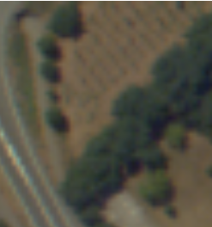
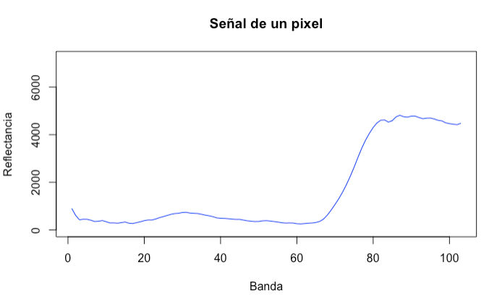
Prototipo
Presentación RGB de Imagen hiperespectral
4

Slide 6
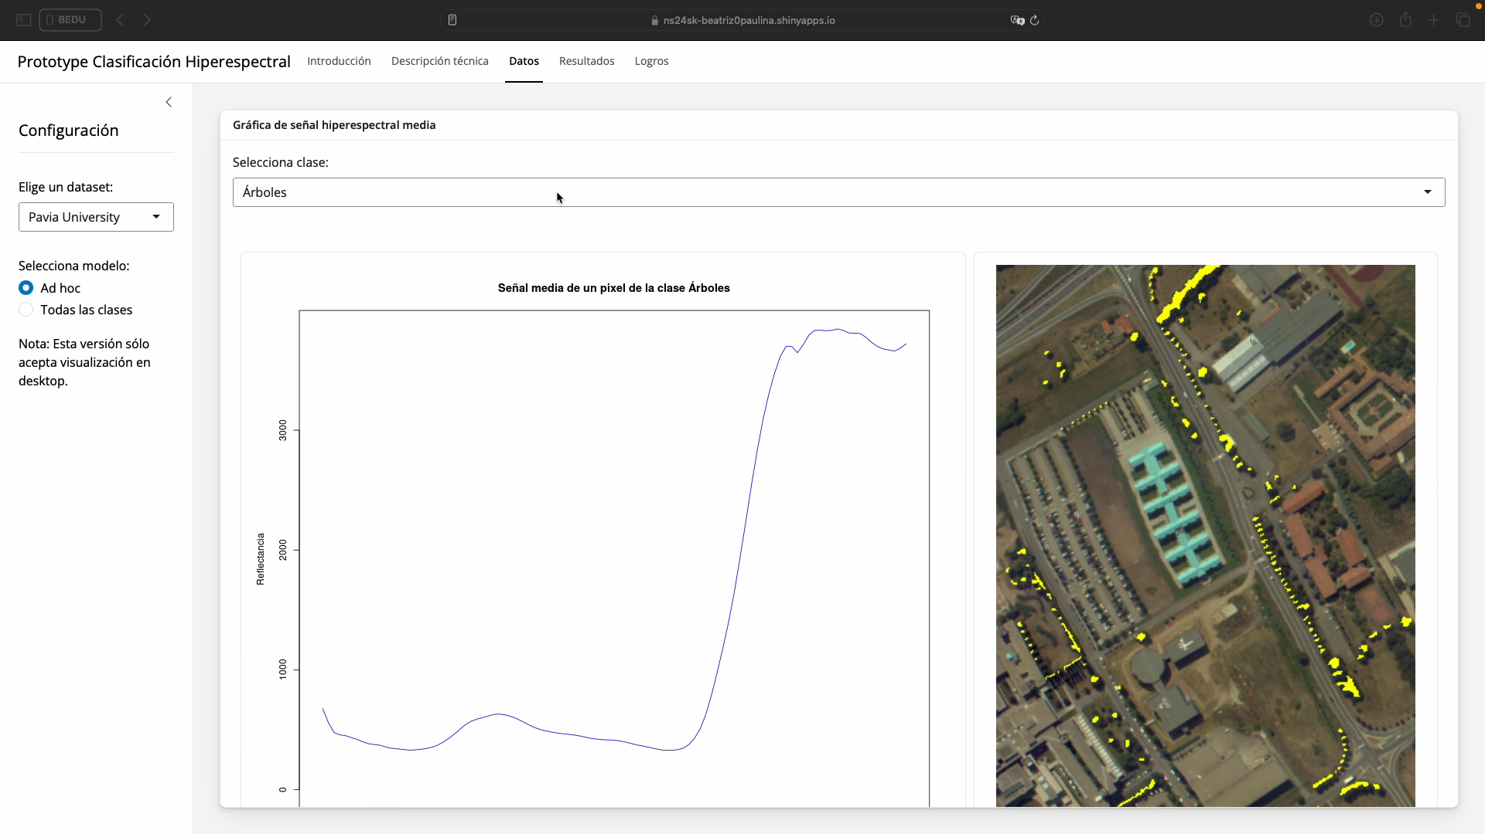



Slide 7
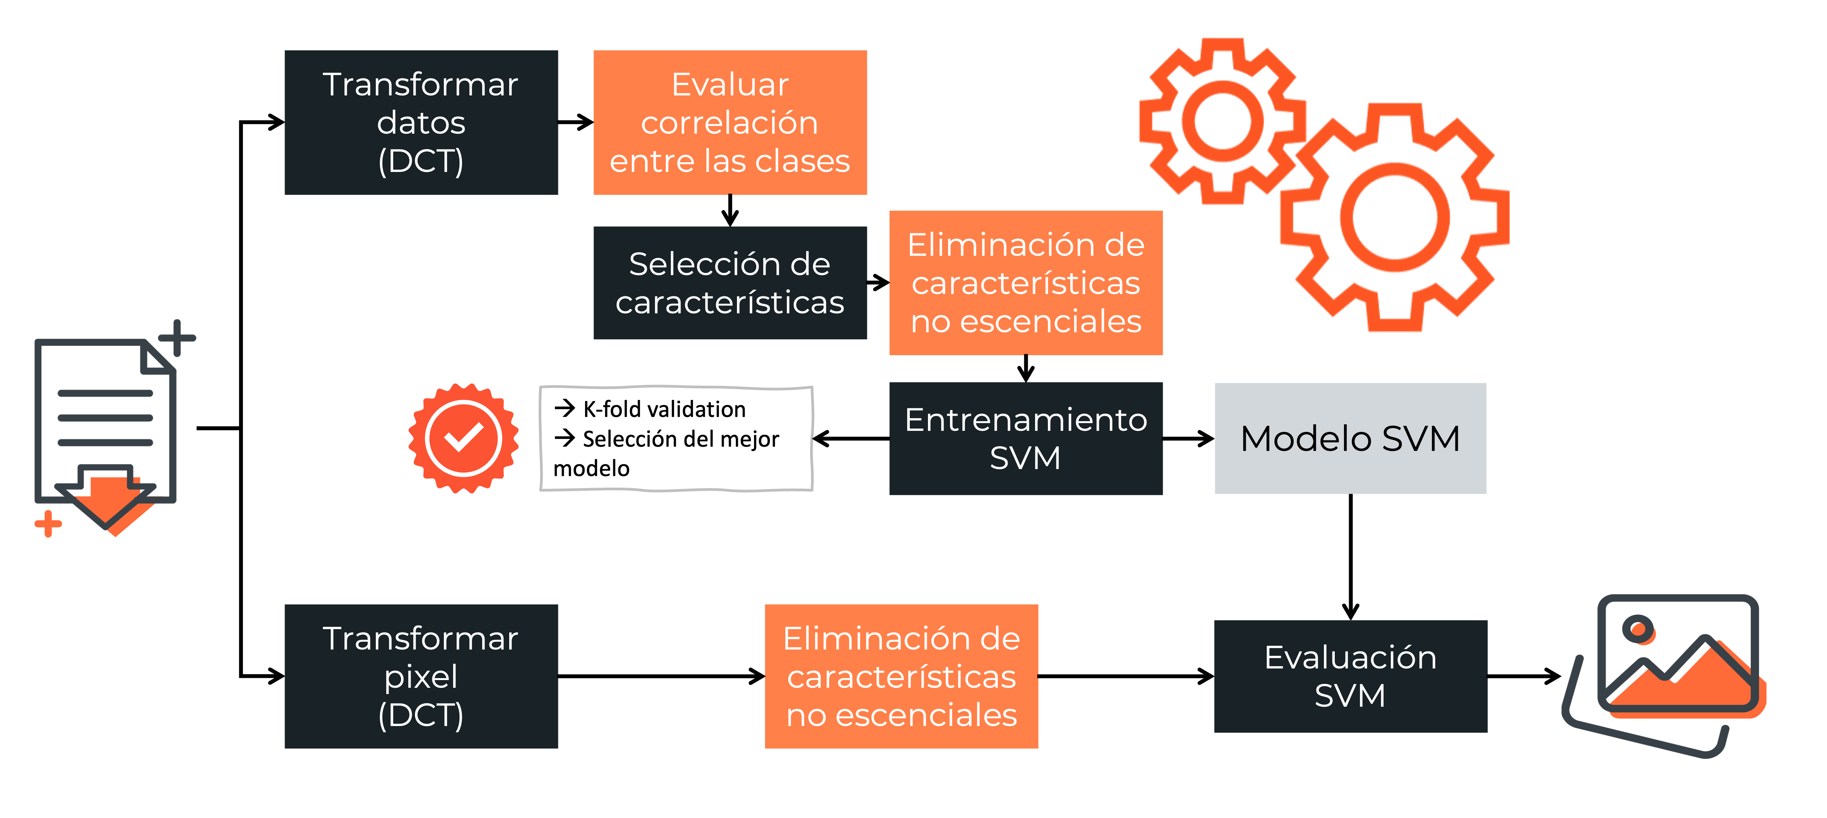
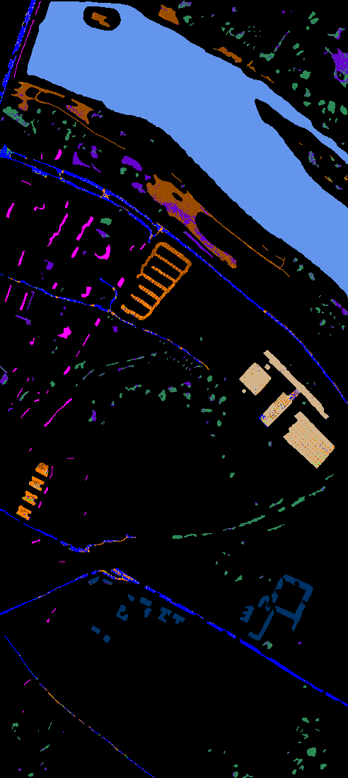
PROTOTIPO
6
Logros
<19
11
>90%
Características para el clasificador
Clases
Exactitud

Slide 8
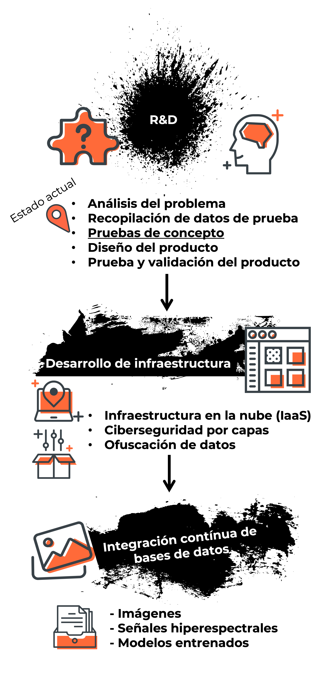



OPORTUNIDAD
La prueba de concepto cumplió con los objetivos:
Etiquetado multiclase
Clasificación eficiente con características reducidas
Alta precisión en la clasificación
Apoyo de un equipo interdisciplinario:
7
Rodrigo A. Aguilar Rosel
David Gómez Torres
B. Paulina García S.
Ing. en Energías Renovables cursando una Ingeniería en Sistemas Computacionales y desempeñándose actualmente en el análisis de datos de sistemas fotovoltaicos. Ha participado en proyectos combinando la sustentabilidad y la inteligencia artificial.
Estudiante de Ingeniería Física, apasionado por la física computacional y los sistemas dinámicos. Ha trabajado en proyectos de forecasting para la Econofísica y Data Pricing para la industria de lácteos. Participante de hackatones y escuelas de verano relacionadas a la Ciencia de Datos.
Ha colaborado en proyectos de procesamiento de señales e identificación de objetos en imágenes de percepción remota.

Slide 9

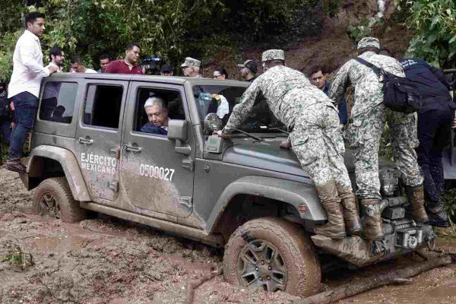


Visita nuestro repositorio para conocer más a fondo nuestro proyecto…
… y evitemos esto:

